Slide 1
Zdravý životný štýl
Náš zdravý deň v Zemianskej Olči

Slide 2
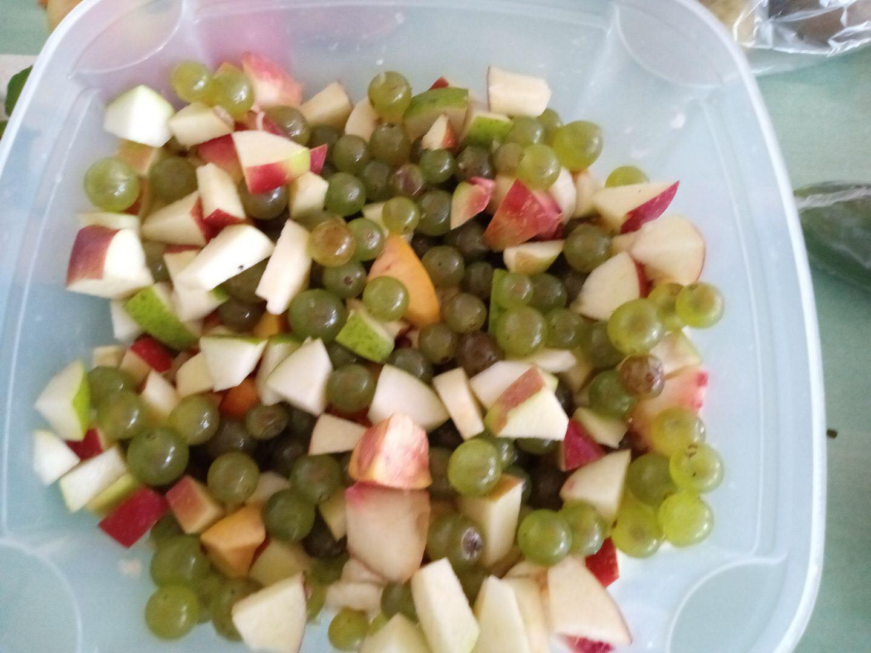
1. aktivita
ovocný a zeleninový šalát
pre učiteľov a žiakov

Slide 3
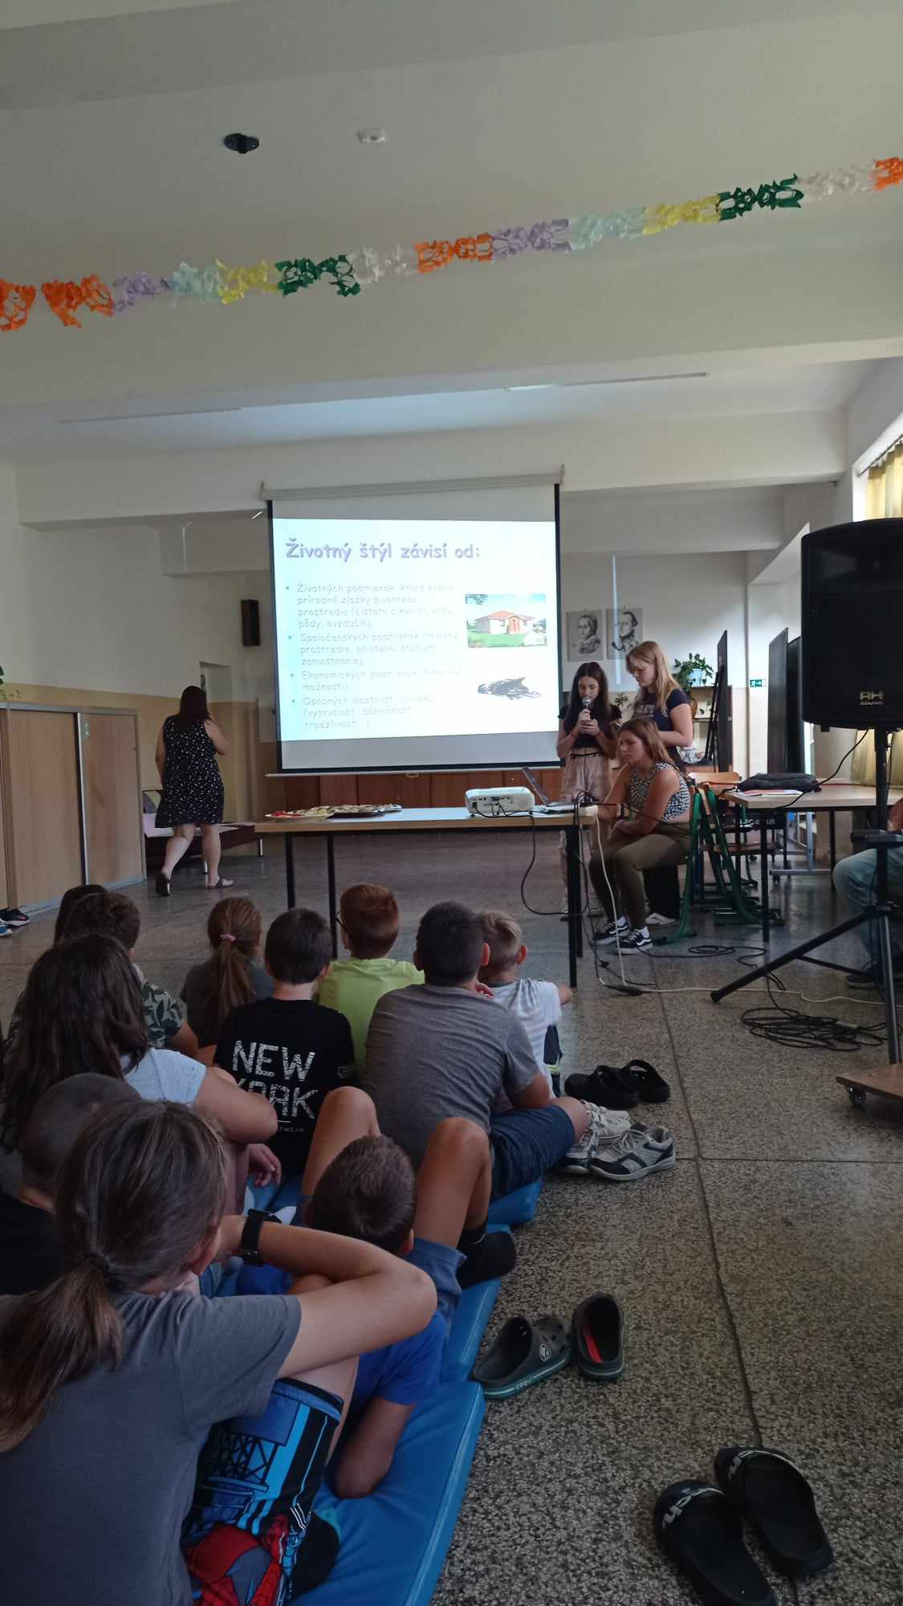
2. aktivita
Predstavili sme spolužiakom
prvky zdravého štýlu
života
Po prezentácii
sme rozdelili
žiakov do 8
skupín

Slide 4
Stanovištia
Úlohou skupín bolo absolvovať disciplíny na jednotlivých stanovištiach.
Jednotlivé stanovištia predstavovali 8 „hriechov“ životného štýlu, ktorých sa jednotlivci mali zbaviť tým, že splnia danú úlohu.
Najprv si však jednotlivé skupiny museli vymyslieť názov svojho družstva.

Slide 5
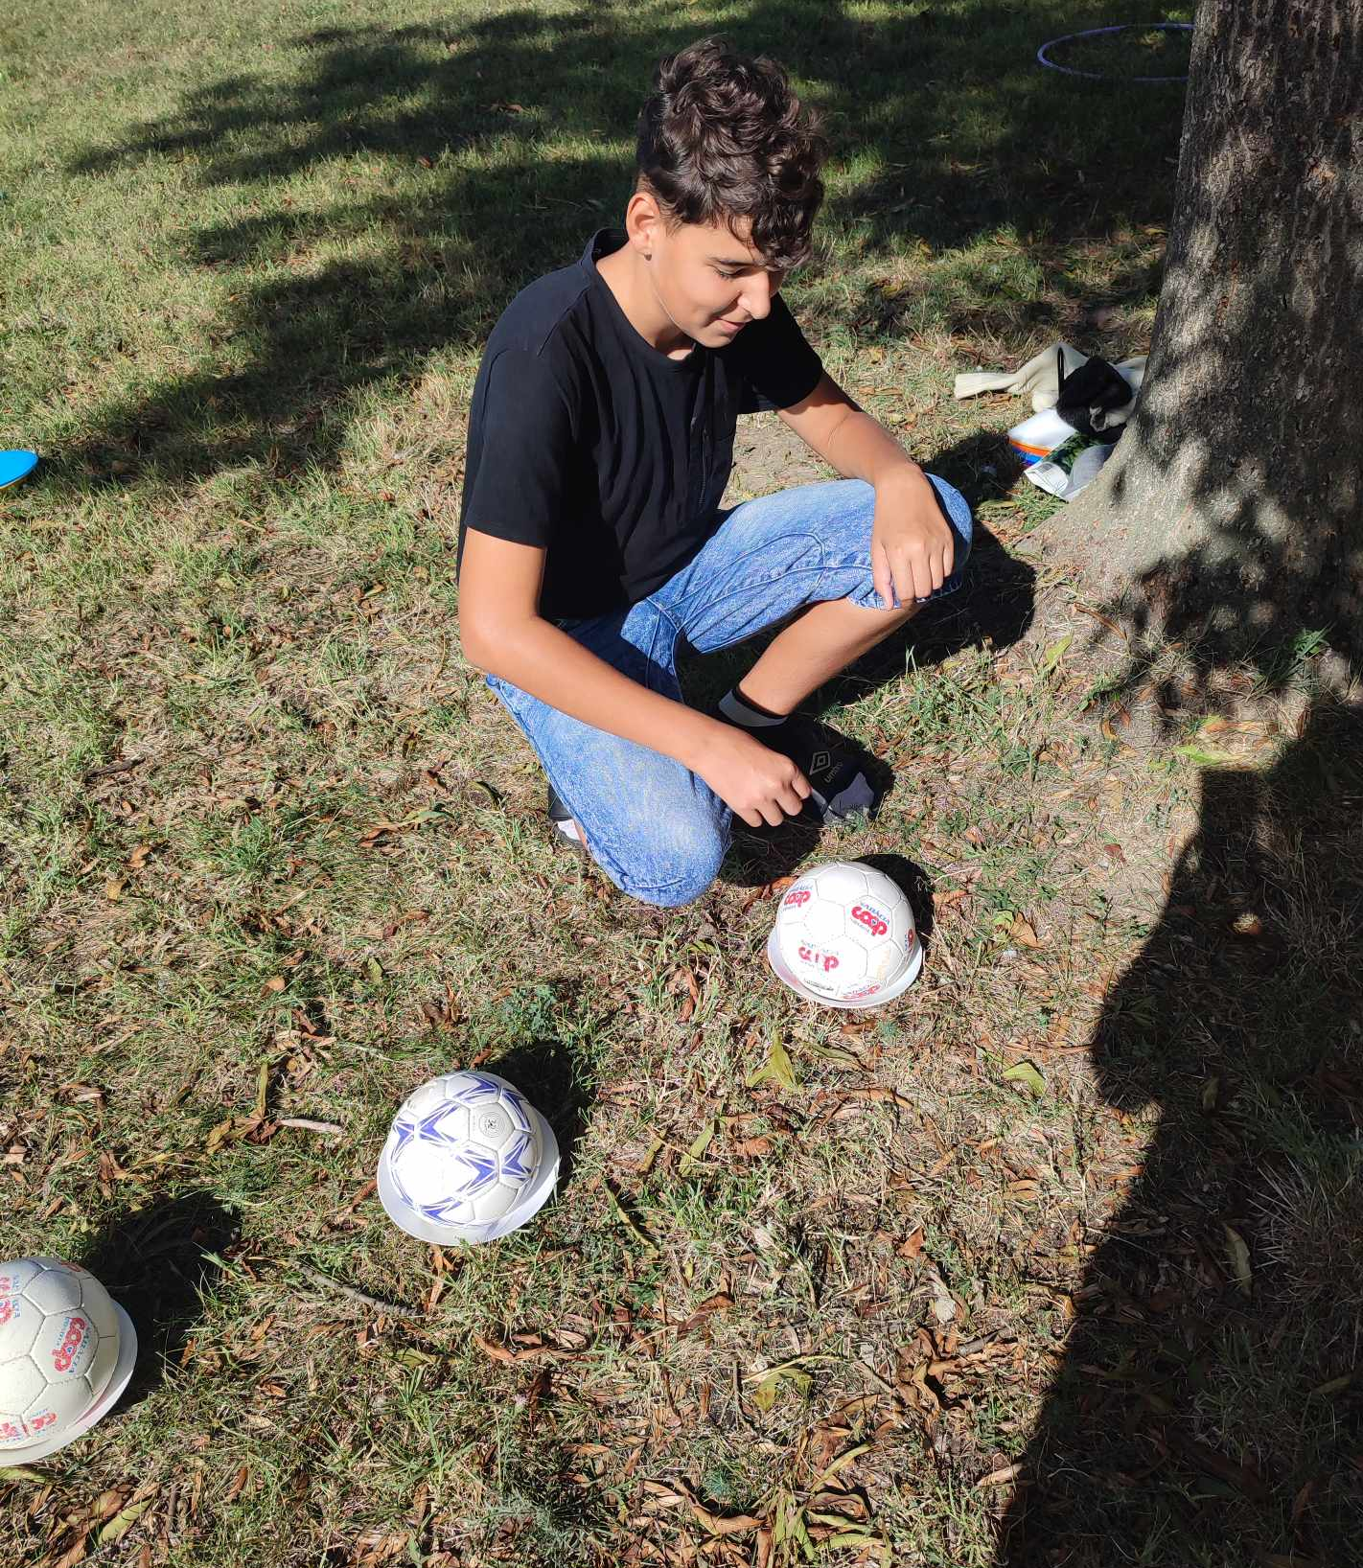
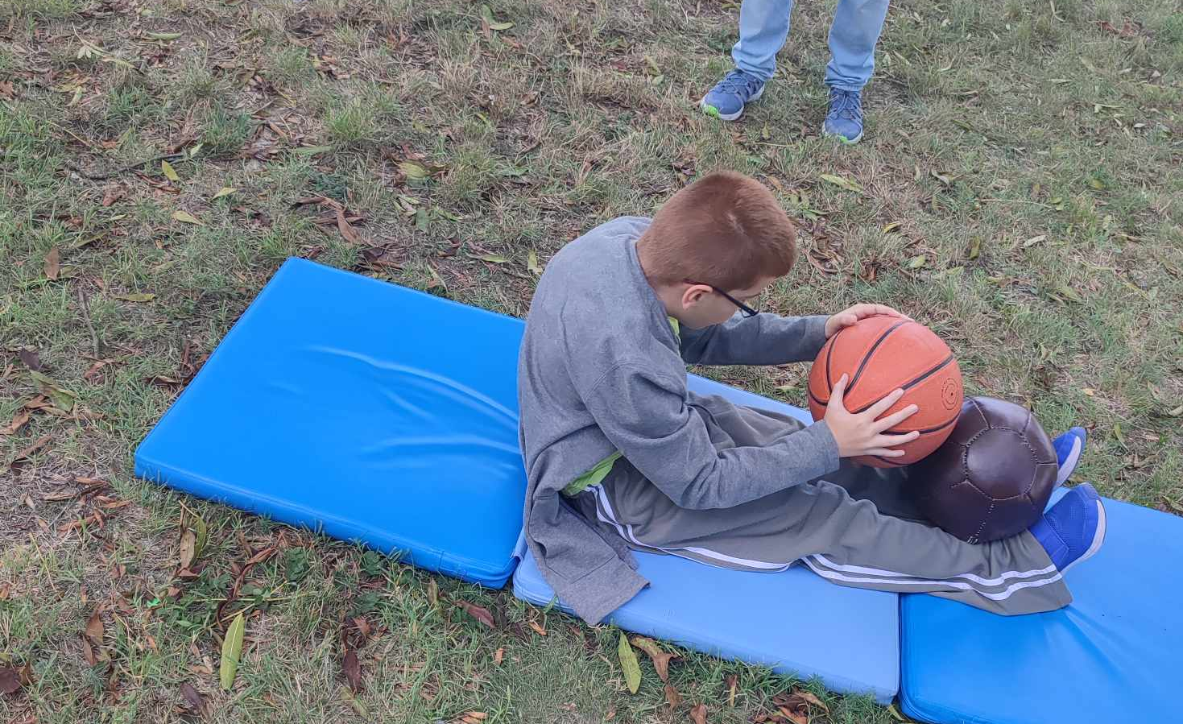
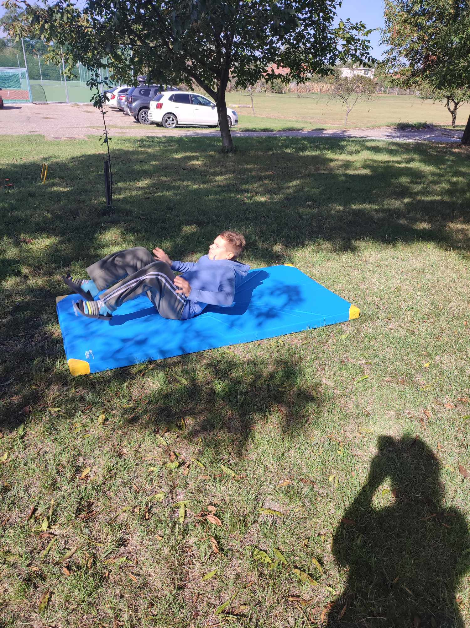
1.stanovište
Obezita pohyb

Slide 6
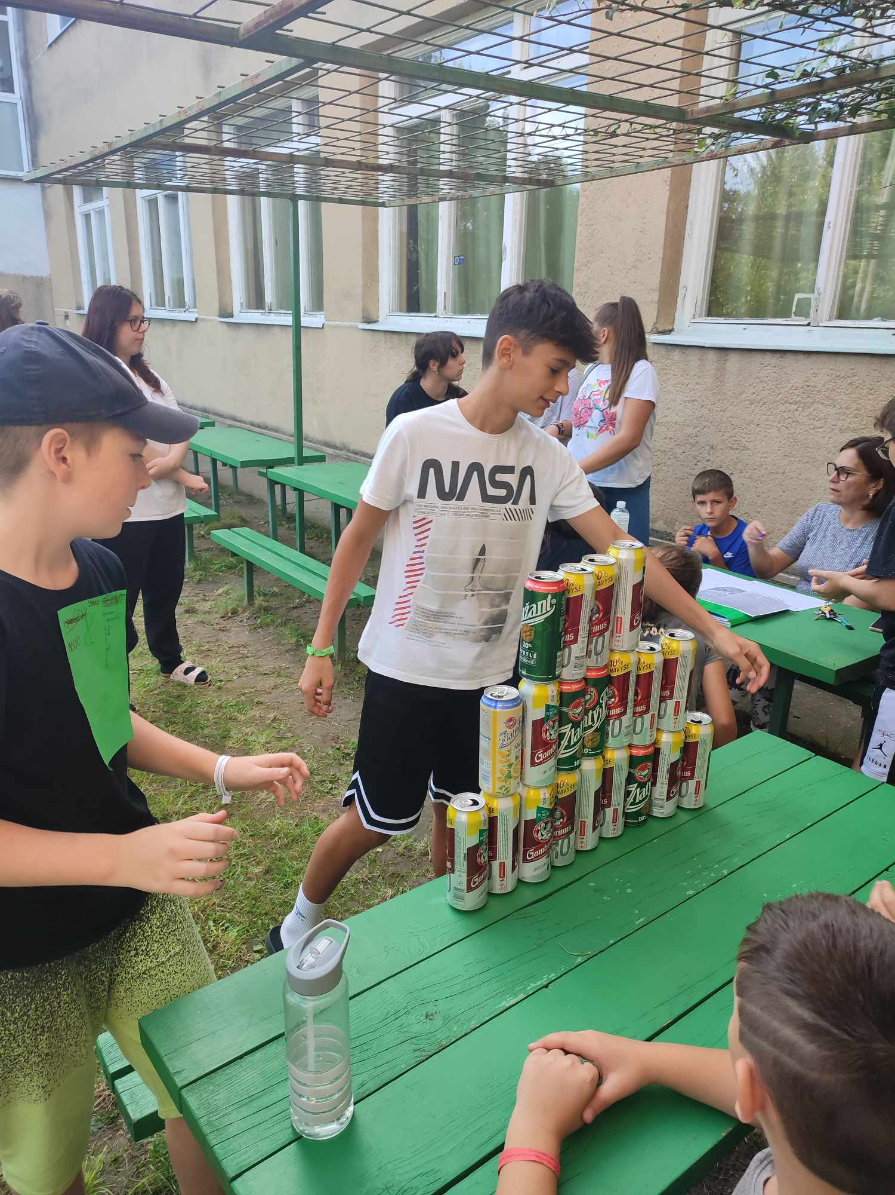
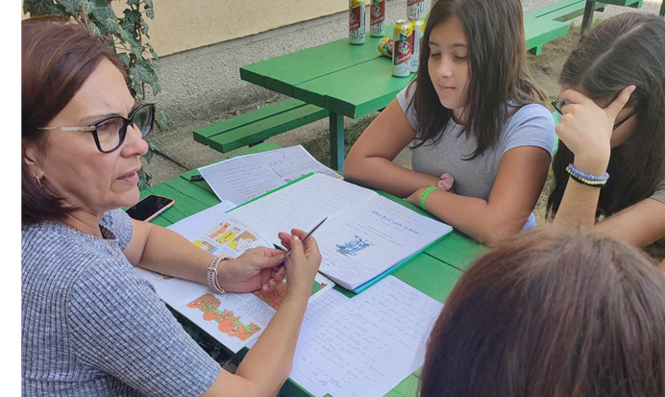
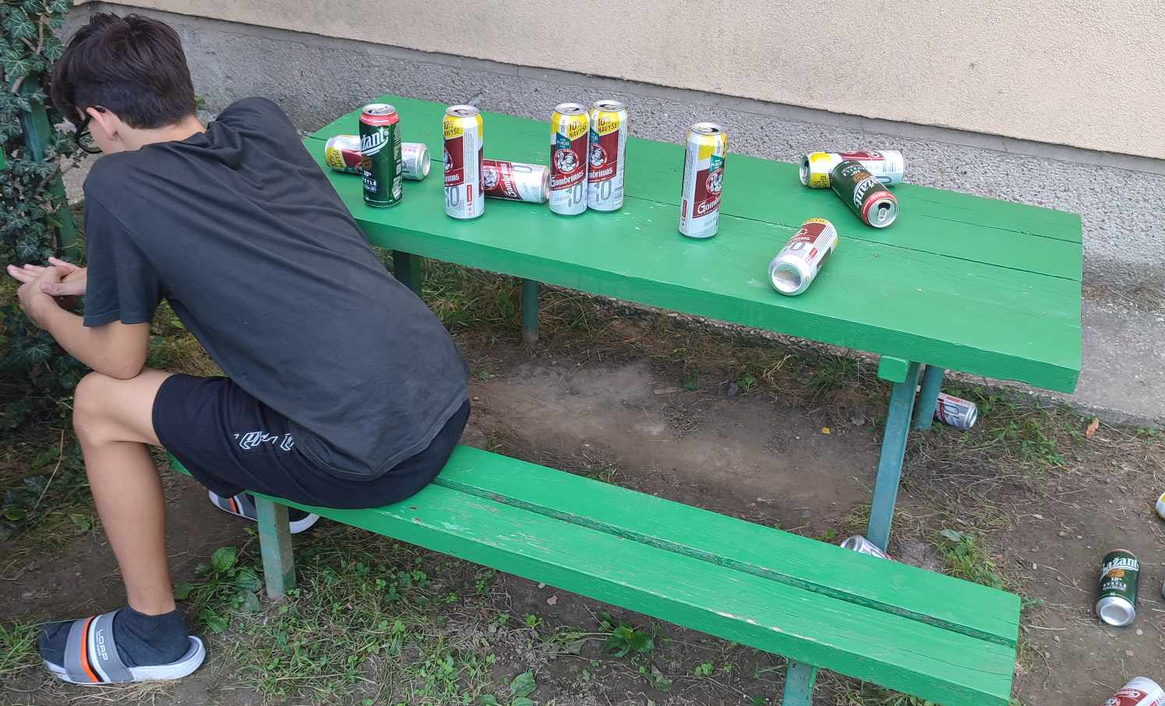
2. stanovište
Choroby tela boj proti návykovým látkam

Slide 7
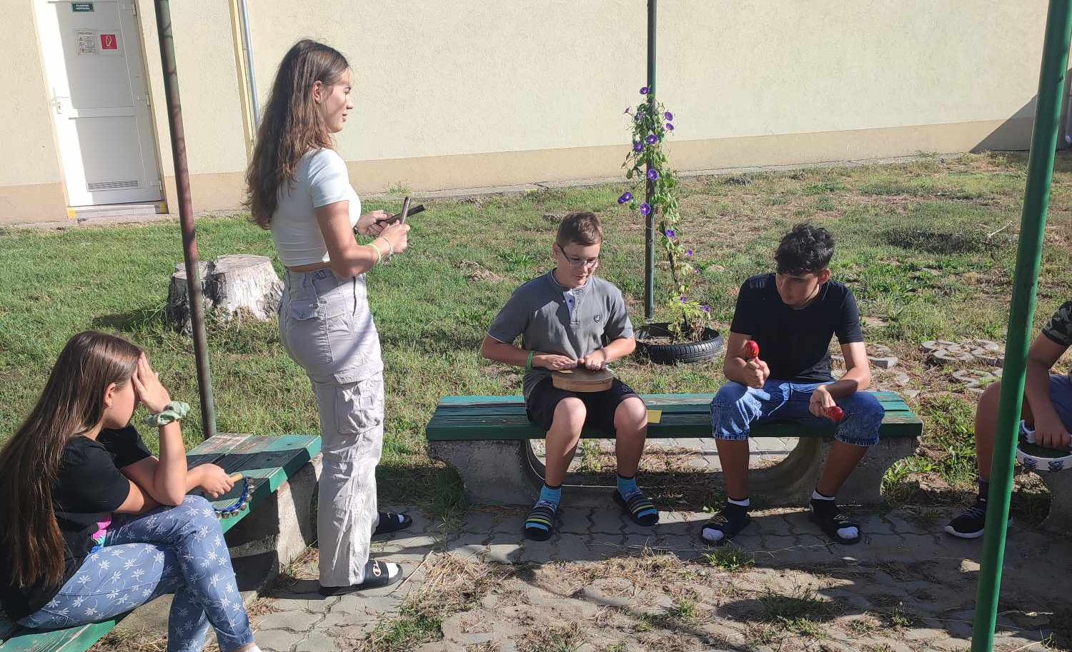
3. stanovište
Depresia, smútok radosť zo života

Slide 8
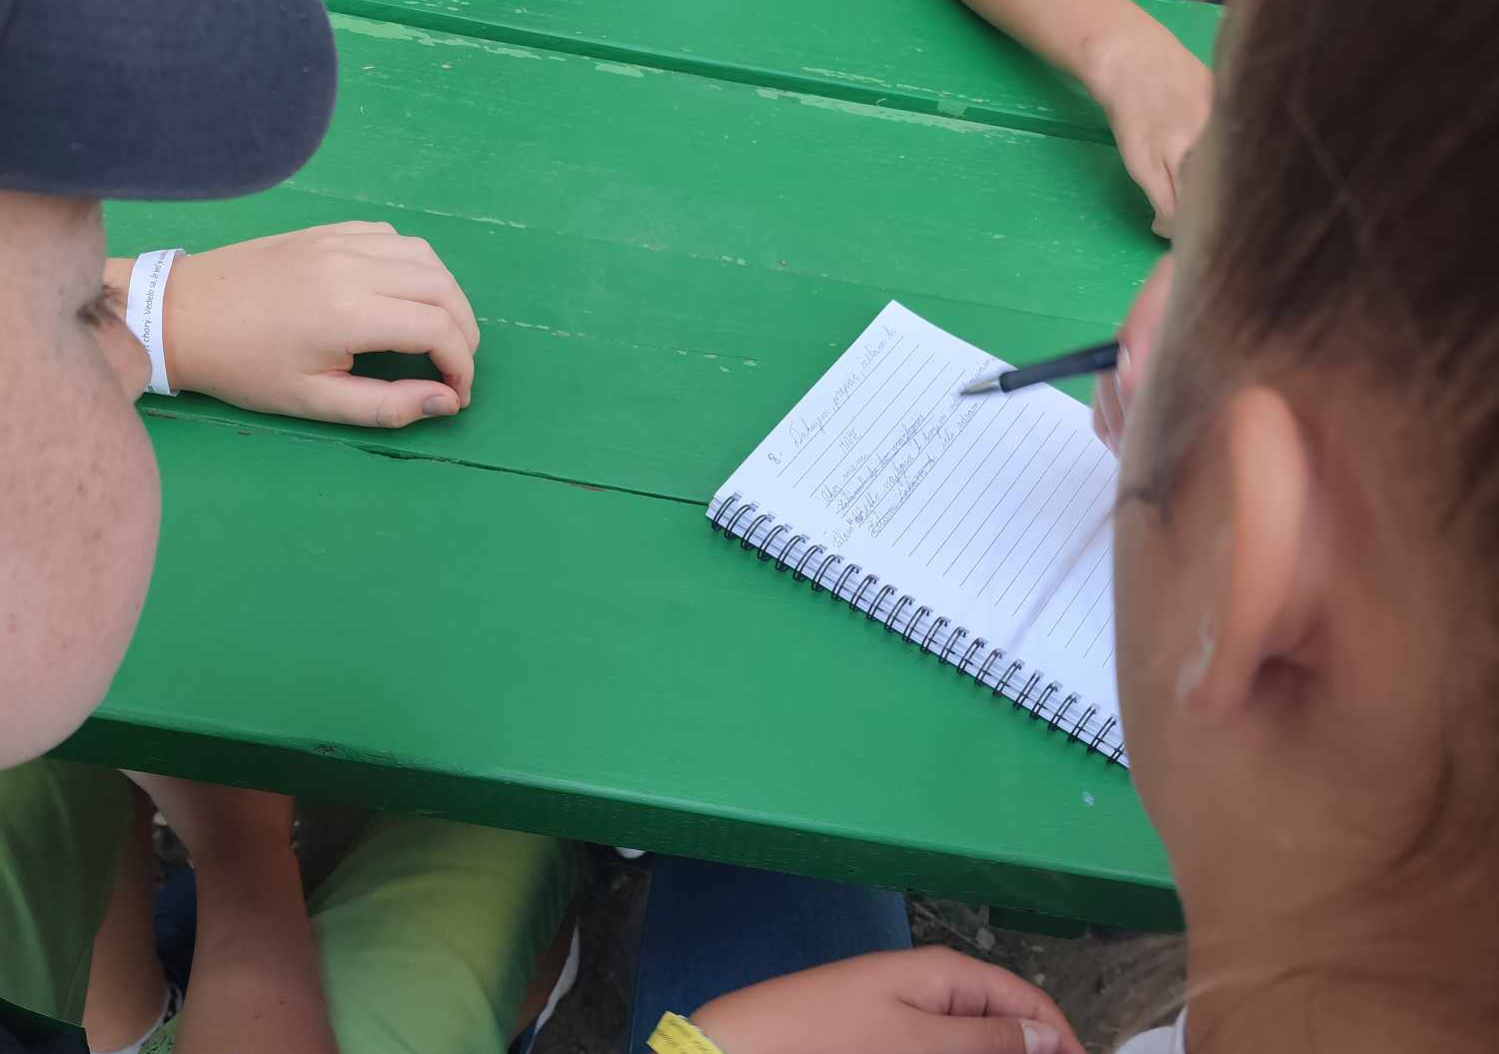
4.stanovište
Egoizmus
dobrý vzťah k
k ľuďom

Slide 9
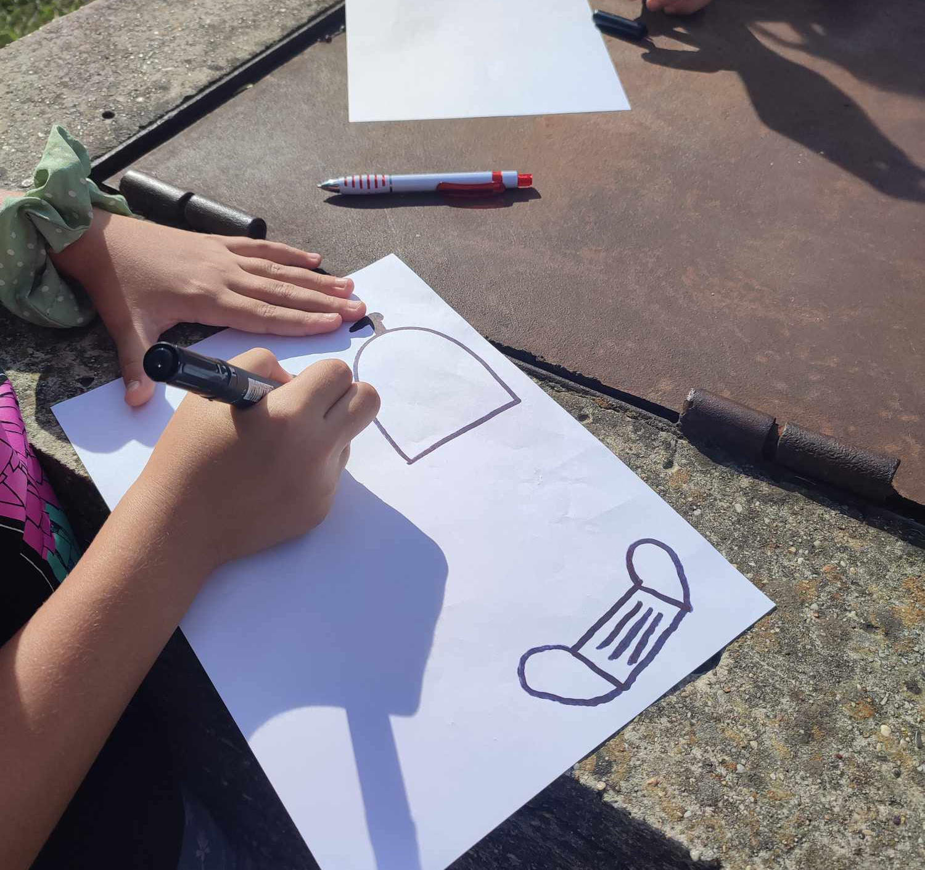
5.stanovište
Nevábny vzhľad
základné hygienické
návyky, boj proti
chorobám

Slide 10
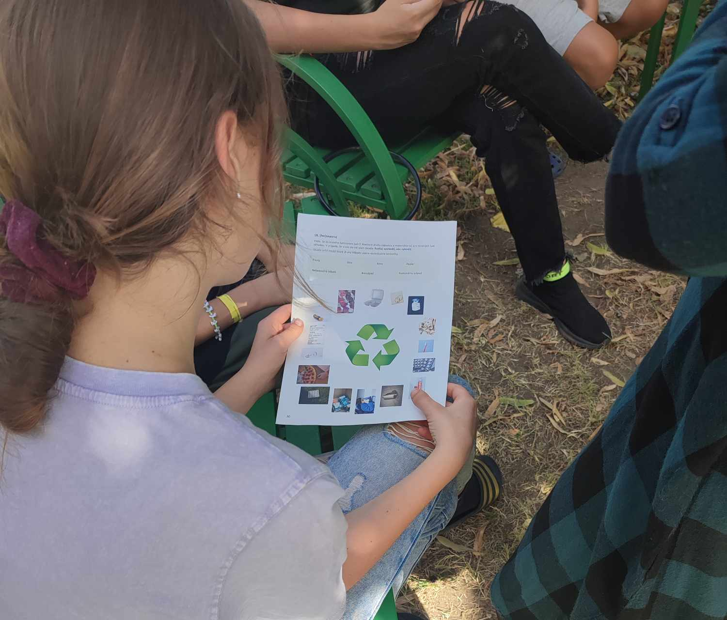
6. stanovište
Zničené životné
prostredie
zdravá Zem

Slide 11
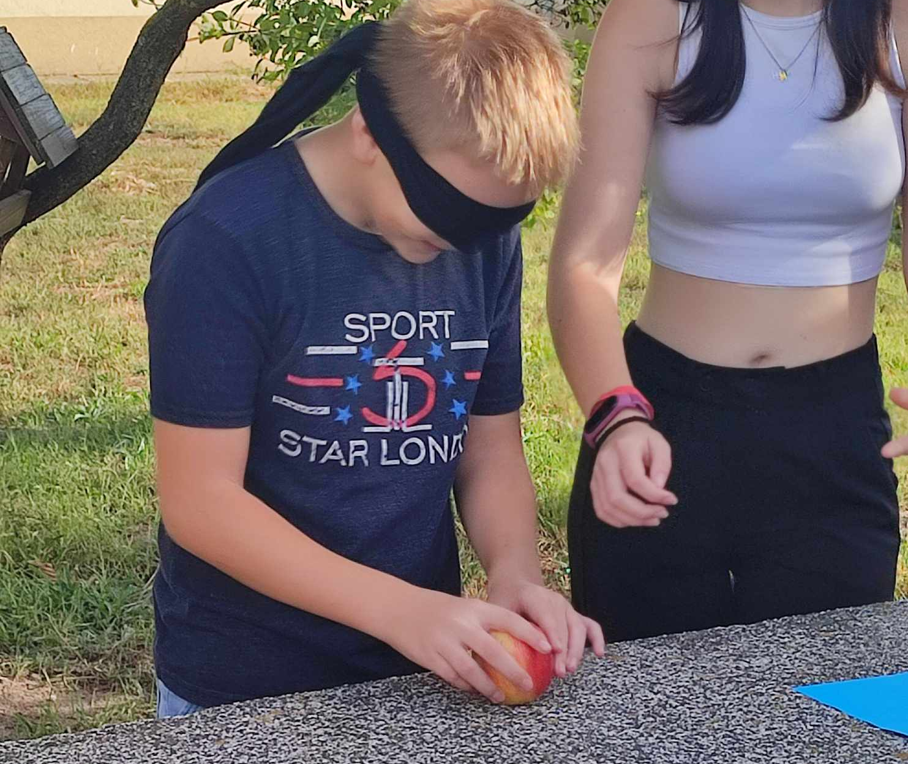
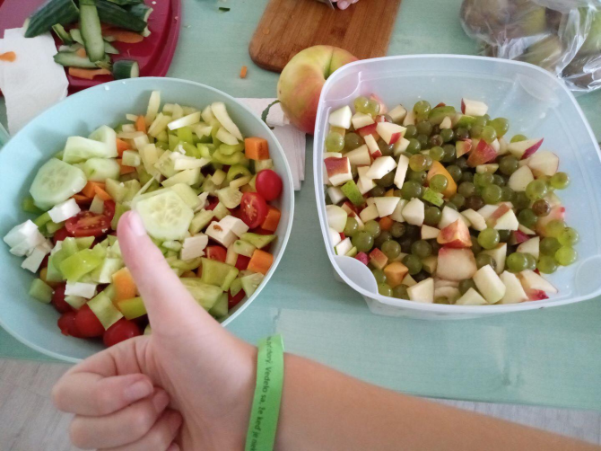
7. stanovište
Pokazený žalúdok zdravá výživa

Slide 12
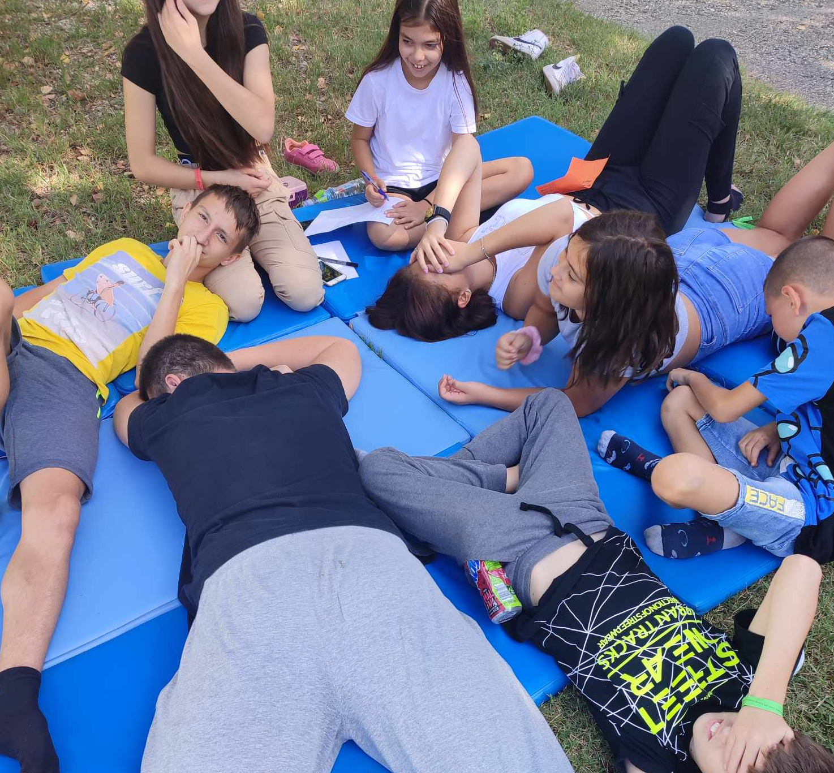
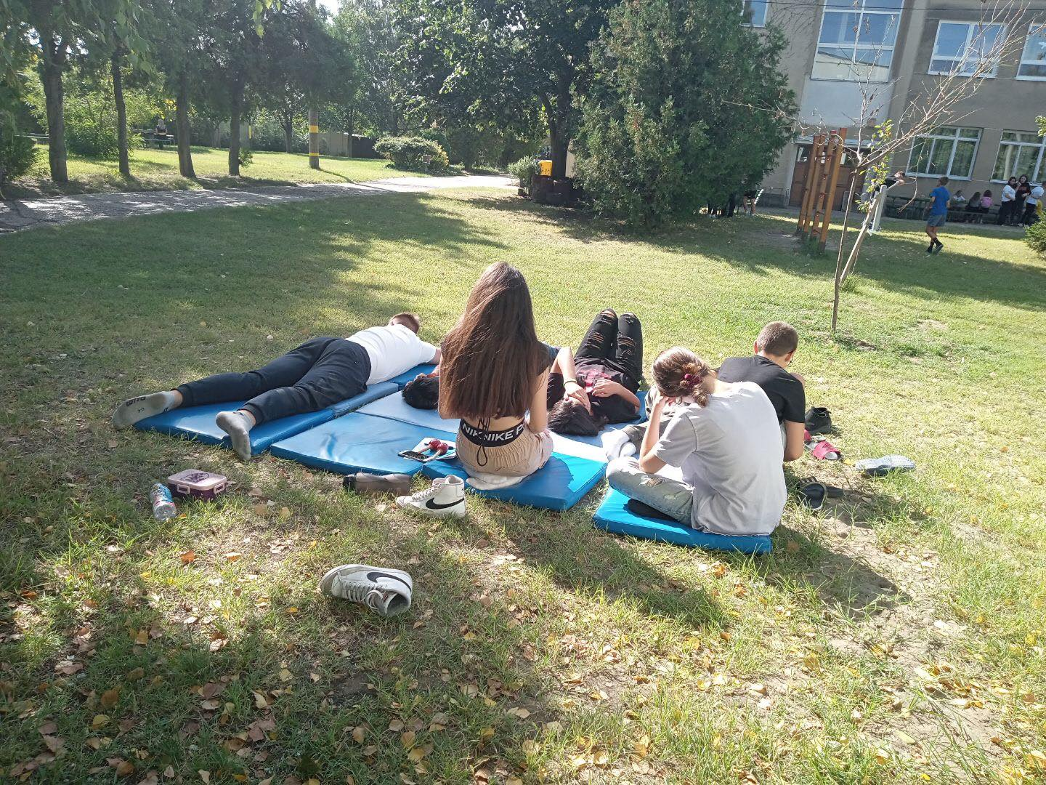
8.stanovište
Stres duševná pohoda, relax

Slide 13





Vyhodnotenie
Víťazi získali žolíka...
Základná škola Zemianska Olča
ŽOLÍK
za víťazstvo v súťaži
Zdravý životný štýl
...a pár tipov, ako zdravšie žiť

Slide 14
Ďakujeme za pozornosť.
ŽP Zemianska Olča

